Slide 1
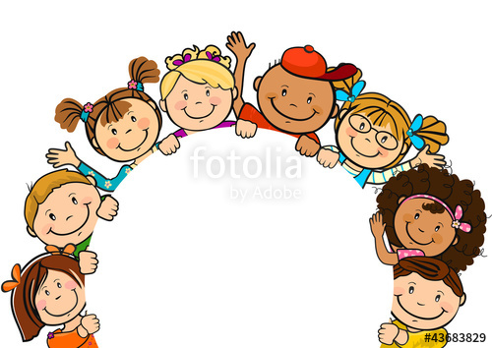
ДЕТСТВО под защитой
Классный час во 2 «Б» классе

Slide 2

«Справочник знаний»
ПРАВО
КОНВЕНЦИЯ
ДЕКЛАРАЦИЯ

Slide 3

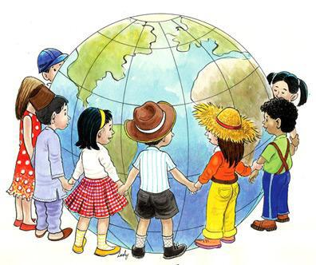

20 ноября 1959 года принята
Декларация прав ребёнка

Slide 4


20 ноября 1989 года принята
Конвенция о правах ребенка

Slide 5


В 1993 году принят
Закон Республики Беларусь
«О правах ребёнка»

Slide 6



Slide 7


20 ноября –
Всемирный день ребёнка

Slide 8


Slide 9
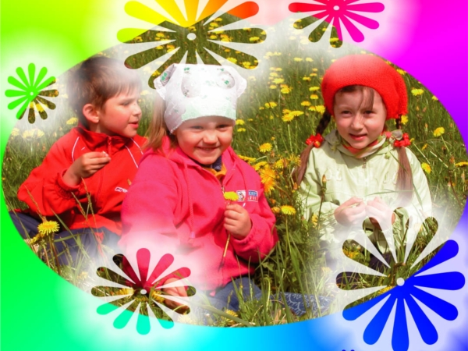

Slide 10



